Slide 1



Chào mừng các con đến với tiết học
HOẠT ĐỘNG TRẢI NGHIỆM
Lớp 1
Notes:
更多精彩模板请关注【沐沐槿PPT】https://mumjin.taobao.com/

Slide 2


Khởi động

Slide 3



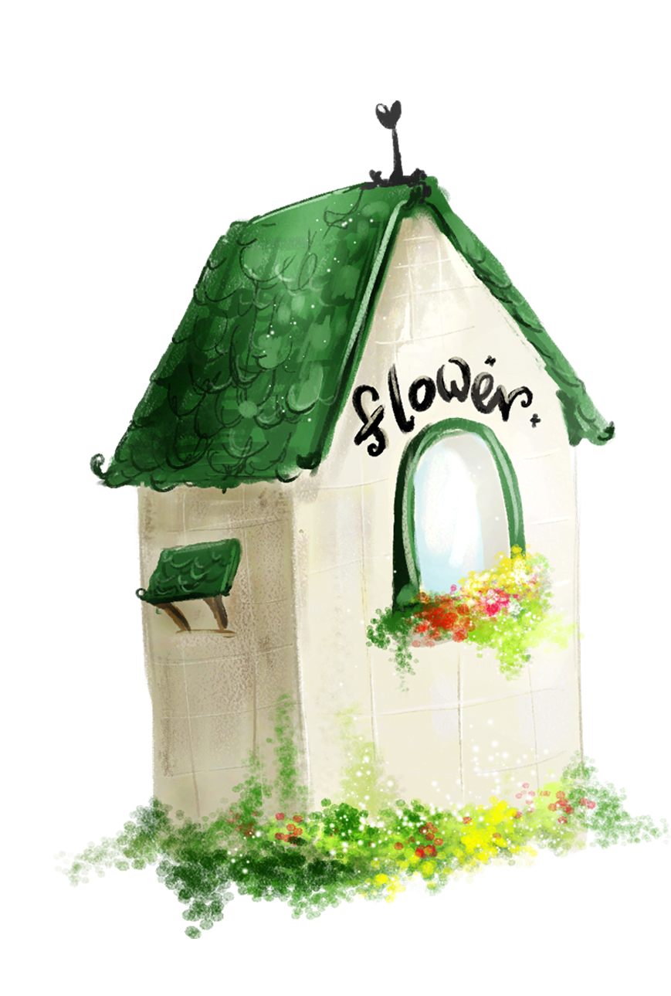

Bài hát “Hãy biết yêu thương”

Slide 4




Bài 4: Yêu thương con người
Tiết 1

Slide 5


YÊU CẦU CẦN ĐẠT:
HS biết được ý nghĩa của việc thể hiện hành động yêu thương đối với con người.
Thực hiện được lời nói, việc làm thể hiện tình yêu thương với các thành viên trong gia đình hoặc trong một số tình huống giao tiếp thông thường phù hợp với lứa tuổi.

Slide 6


Khám phá – Kết nối

Slide 7

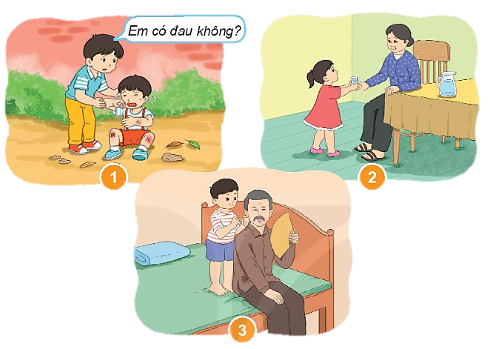

Hoạt động 1: Nhận biết những hành động thể hiện tình yêu thương

Slide 8
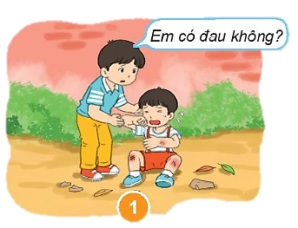
Hoạt động 1: Nhận biết những hành động thể hiện tình yêu thương
Hỏi han em bị ngã

Slide 9
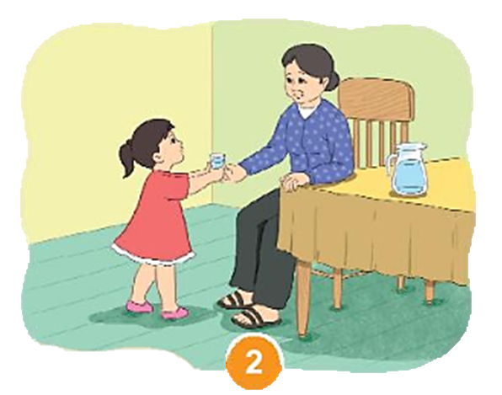
Hoạt động 1: Nhận biết những hành động thể hiện tình yêu thương
Lấy nước cho bà

Slide 10
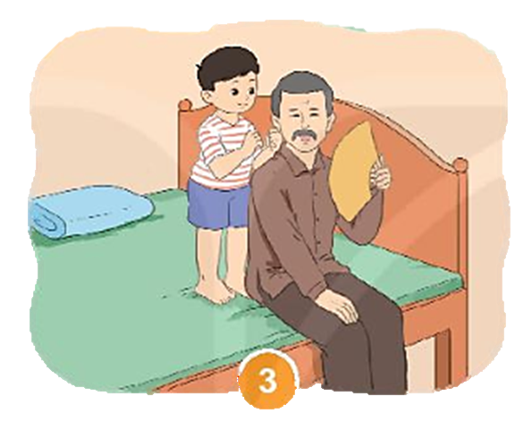
Hoạt động 1: Nhận biết những hành động thể hiện tình yêu thương
Đấm lưng cho ông

Slide 11
Hoạt động 1: Nhận biết những hành động thể hiện tình yêu thương
Hỏi han em bị ngã
Lấy nước cho bà
Đấm lưng cho ông

Slide 12

Thư giãn

Slide 13
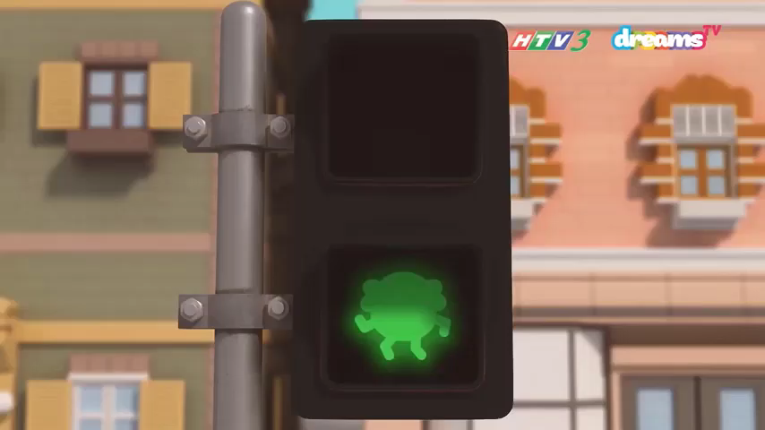

Slide 14

Hoạt động 2
Chia sẻ:
Hành động yêu thương em đã thể hiện.
Hành động yêu thương mà gia đình, người khác dành cho em.

Slide 15
Thực hành

Slide 16


Slide 17



Slide 18
Củng cố - Dặn dò
- Nhận xét tiết học
Chuẩn bị Bài 4: Yêu thương con người ( Tiết 2 )

Slide 19
Xin chào tạm biệt và hẹn gặp lại các con!
Notes:
更多精彩模板请关注【沐沐槿PPT】https://mumjin.taobao.com/

